Slide 2
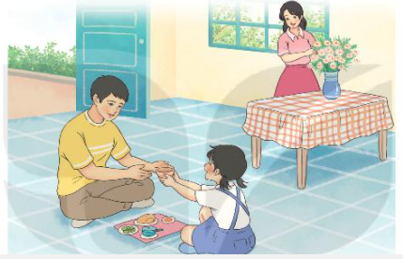
BÀI 28
TRÒ CHƠI CỦA BỐ
BÀI 28
Em thích chơi trò chơi gì cùng bố mẹ?

Slide 3
BÀI 28
TRÒ CHƠI CỦA BỐ
BÀI 28
TIẾT 1 – 2
ĐỌC

Slide 4
TRÒ CHƠI CỦA BỐ
ĐỌC
Bố luôn dành cho Hường những điều ngạc nhiên. Lúc rảnh rỗi, hai bố con ngồi chơi với nhau như đôi bạn cùng tuổi.
Có lần, hai bố con chơi trò chơi “ăn cỗ”. Hường đưa cái bát nhựa cho bố:
Mời bác xơi!
Bố đỡ bằng hai tay hẳn hoi và nói:
Xin bác. Mời bác xơi!
Bác xơi nữa không ạ?
Cảm ơn bác! Tôi đủ rồi.
Hai bố con cùng phá lên cười. Lát sau, hai bố con đổi cho nhau. Bố hỏi:
Bác xơi gì ạ?
Dạ, xin bác bát miến ạ.
Đây, mời bác.
Hường đưa tay ra cầm lấy cái bát nhựa. Bố bảo:
Ấy, bác phải đỡ bằng hai tay. Tôi đưa cho bác bằng hai tay cơ mà!
Năm nay, bố đi công tác xa. Đến bữa ăn, nhìn hai bàn tay của Hường lễ phép đón bát cơm, mẹ lại nhớ đến lúc hai bố con chơi với nhau. Mẹ nghĩ, Hường không biết rằng ngay trong trò chơi ấy, bố đã dạy con một nết ngoan.

Slide 5
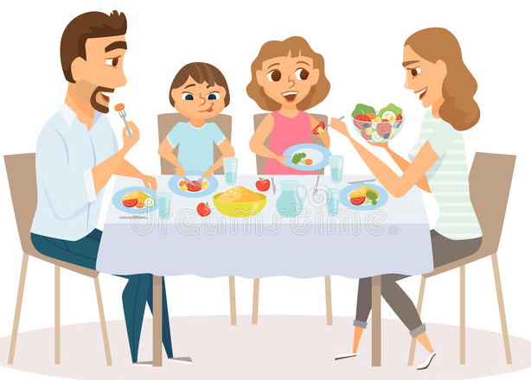
ĐỌC
Từ ngữ
: (lời mời lịch sự) ăn, uống.
xơi

Slide 6
TRẢ LỜI CÂU HỎI
1. Hai bố con Hường chơi trò chơi gì cùng nhau?
→ Hai bố con chơi trò chơi ăn cỗ cùng nhau.
2. Khi chơi, hai bố con xưng hô với nhau như thế nào?
→ Khi chơi, hai bố con xưng hô “bác” với “tôi”.
3. Nhìn hai tay Hường đón bát cơm, mẹ nhớ tới điều gì?
→ Nhìn hai tay Hường đón bát cơm, mẹ lại nhớ tới lúc hai bố con chơi với nhau.

Slide 7
4. Khi chơi cùng bố, Hường đã được bố dạy nết ngoan nào?
Biết nấu ăn
Có cử chỉ và lời nói lễ phép
Chăm làm và biết giúp đỡ bố mẹ

Slide 8
TRÒ CHƠI CỦA BỐ
ĐỌC
Bố luôn dành cho Hường những điều ngạc nhiên. Lúc rảnh rỗi, hai bố con ngồi chơi với nhau như đôi bạn cùng tuổi.
Có lần, hai bố con chơi trò chơi “ăn cỗ”. Hường đưa cái bát nhựa cho bố:
Mời bác xơi!
Bố đỡ bằng hai tay hẳn hoi và nói:
Xin bác. Mời bác xơi!
Bác xơi nữa không ạ?
Cảm ơn bác! Tôi đủ rồi.
Hai bố con cùng phá lên cười. Lát sau, hai bố con đổi cho nhau. Bố hỏi:
Bác xơi gì ạ?
Dạ, xin bác bát miến ạ.
Đây, mời bác.
Hường đưa tay ra cầm lấy cái bát nhựa. Bố bảo:
Ấy, bác phải đỡ bằng hai tay. Tôi đưa cho bác bằng hai tay cơ mà!
Năm nay, bố đi công tác xa. Đến bữa ăn, nhìn hai bàn tay của Hường lễ phép đón bát cơm, mẹ lại nhớ đến lúc hai bố con chơi với nhau. Mẹ nghĩ, Hường không biết rằng ngay trong trò chơi ấy, bố đã dạy con một nết ngoan.

Slide 9
LUYỆN TẬP
1. Những câu nói nào sau đây thể hiện thái độ lịch sự?
a. Cho tôi xin bát miến.
b. Dạ, xin bác bát miến ạ.
c. Đưa tôi bát miến!
2. Cùng bạn đóng vai nói và đáp lời yêu cầu, đề nghị.
M:
Bác cho tôi một bát phở gà.
Xin lỗi, ở đây không có phở gà.
Vậy bác cho tôi xin bát miến.
Vâng ạ! Bác chờ một chút.

Slide 10
BÀI 28
TRÒ CHƠI CỦA BỐ
BÀI 28
TIẾT 3
VIẾT

Slide 11
NGHE - VIẾT
TRÒ CHƠI CỦA BỐ
Nghe - viết
Bài tập: Viết địa chỉ nhà em
Bài tập tự chọn

Slide 12
Trò chơi của bố
Đến bữa ăn, nhìn hai bàn tay của Hường lễ phép đón bát cơm, mẹ lại nhớ đến lúc hai bố con chơi với nhau. Mẹ nghĩ, Hường không biết rằng ngay trong trò chơi ấy, bố đã dạy con một nết ngoan.

Slide 13
Các từ dễ viết sai
tay
nết ngoan
trò chơi

Slide 14
VIẾT BÀI
Học sinh viết bài vào vở ô li

Slide 15
Viết vào vở địa chỉ nhà em.
M: Số nhà 25, đường Sông Thao, thị trấn Cổ Phúc, huyện Trấn Yên, tỉnh Yên Bái.
Chọn a hoặc b
a. Tìm từ ngữ có tiếng bắt đầu bằng l hoặc n gọi tên sự vật trong từng hình.
bàn là
nón
lẵng hoa

Slide 16
b. Chọn ao hoặc au thay cho ô vuông.
Hàng c trước cổng c vút.
Cây bưởi s nhà sai trĩu quả.
au
ao
au

Slide 17
BÀI 28
TRÒ CHƠI CỦA BỐ
BÀI 28
TIẾT 4
LUYỆN TỪ VÀ CÂU

Slide 18
1. Những từ nào dưới đây chỉ tình cảm của người thân trong gia đình?
chăm sóc
chăm chỉ
quan tâm
yêu thương
kính trọng
vui chơi
2. Tìm từ ngữ bạn nhỏ nói về tính cách của bố mình trong đoạn văn sau?
Khi dạy em học, bố rất kiên nhẫn. Khi chơi cùng em, bố rất vui tính. Mỗi khi em mắc lỗi, bố nghiêm khắc dạy bảo nhưng cũng dễ tha thứ.

Slide 19
3. Chọn dấu chấm, dấu chấm hỏi hoặc dấu chấm than thay cho ô vuông.
Đặt câu
Bố: - Nam ơi Con hãy đặt một câu có từ “đường” nhé
Con: - Bố em đang uống cà phê
Bố: - Thế từ “đường” đâu
Con: - Dạ, đường có ở trong cốc cà phê rồi ạ.
(Theo Truyện cười thông minh dí dỏm)
!
!
.
?

Slide 20
BÀI 28
TRÒ CHƠI CỦA BỐ
BÀI 28
TIẾT 5 – 6
LUYỆN VIẾT ĐOẠN

Slide 21
1. Đọc đoạn văn sau và trả lời câu hỏi
Trong nhà, mẹ là người luôn ở bên tôi. Mỗi khi tôi ốm hay mệt, mẹ thức thâu đêm chăm sóc tôi. Mỗi khi gặp bài học khó, mẹ là người động viên, giúp đỡ tôi. Được ai khen, tôi nghĩ ngay đến mẹ. Tôi biết mẹ sẽ rất vui khi tôi làm được việc tốt. Tôi rất yêu mẹ tôi.
c. Vì sao người đó được bạn nhỏ yêu quý?
b. Những câu nào thể hiện rõ tình cảm của bạn nhỏ đối với người đó?
a. Trong đoạn văn trên, bạn nhỏ kể về ai?
→ Mẹ được bạn nhỏ yêu quý vì bạn nhỏ nhận ra tình cảm mẹ dành cho mình.
→ Bạn nhỏ kể về mẹ.

Slide 22
2. Viết 3 – 4 câu thể hiện tình cảm của em đối với người thân
Gợi ý
Em muốn kể về ai trong gia đình?
Em có tình cảm thế nào với người đó? Vì sao?

Slide 23
2. Viết 3 – 4 câu thể hiện tình cảm của em đối với người thân
Trong gia đình có rất nhiều người mà em yêu quý nhưng em yêu quý nhất là mẹ. Khi em ốm mẹ thức suốt đêm để chăm sóc em. Mỗi khi gặp bài khó, mẹ luôn là người động viên, giúp đỡ em. Được ai khen em nghĩ ngay đến mẹ. Em biết mẹ sẽ rất vui khi em được điểm tốt. Em rất yêu thương mẹ và em sẽ cố gắng học tốt để mẹ luôn tự hào.

Slide 24
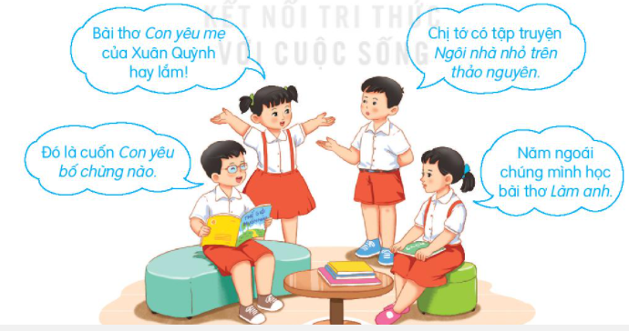
ĐỌC MỞ RỘNG
1. Tìm đọc một bài thơ, câu chuyện về tình cảm gia đình.
2. Chia sẻ với các bạn cảm xúc của em về bài thơ, câu chuyện đó.

